Slide 1
从太赫兹成像到太赫兹无线通信，以及相关技术探究
高新技术讲座课程论文

Slide 2
论文报告答辩要点宣讲
引言/Introduction
太赫兹基础知识
太赫兹成像与传感领域
太赫兹无线通信
太赫兹无线通信的主要挑战
总结与展望/ConclusIon And RecommendAtIons

Slide 3
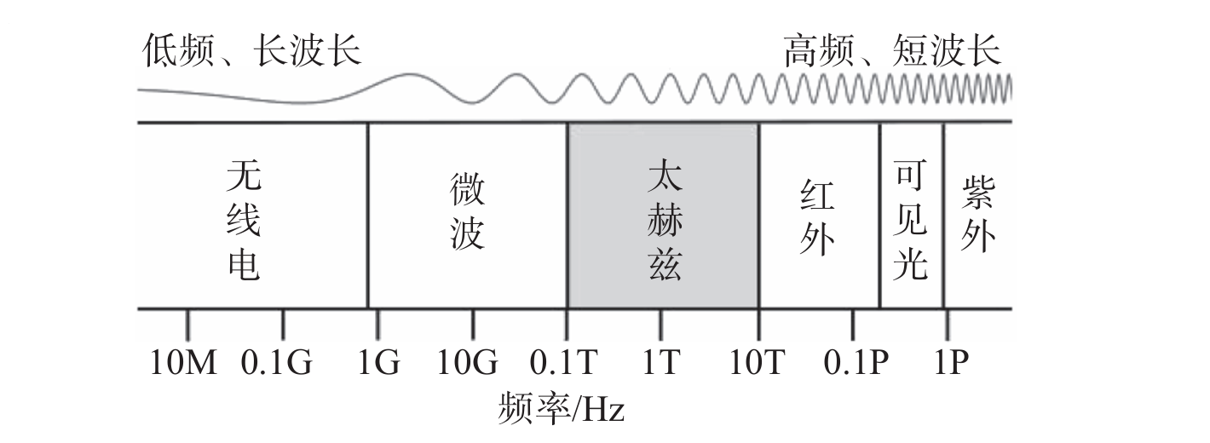
1.引言/Introduction
Edholm带宽定律指出，无线通信的带宽需求每隔18个月翻一倍
如今5G 使用非常高的毫米波频段，但是6G计划使用100GHz以上的更高频率
太赫兹频段(0.1-10THz)介于微波与红外之间，具有丰富的频谱与带宽 资源，能够支持实现Tbit/s量级的传输速率
太赫兹技术发展原因：
观察太赫兹频率在微波与红外之间

Slide 4
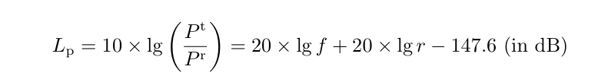
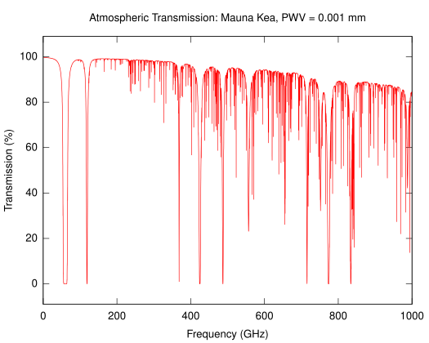
2.太赫兹的传播特性
无线电P传播的路径损耗（Lp）是无线通信和成像的一个主要参数，由Friis公式控制，公式如上
其中，Pt是发射器功率；Pr是接收器功率；f是频率；r是距离。
路径损耗与频 率f的平方和距离r的平方成正比。频率越高，路径损耗就越大。
右图为太赫兹波受大气频率选择性吸收

Slide 5
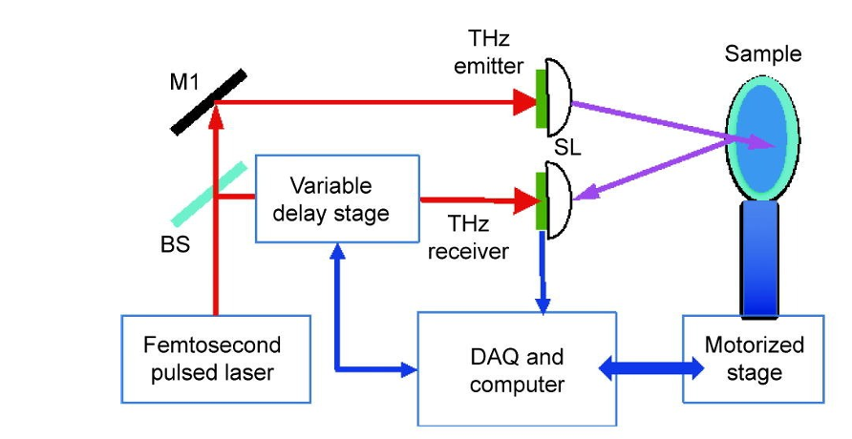
3.1太赫兹成像与传感领域
脉冲太赫兹TDS的核心技术使用飞秒激光器相干地产生和检测短脉冲。分束器（BS）用于将 飞秒脉冲激光的近红外（NIR）光分成两部分：泵浦光束和探测光束。泵浦光束聚焦到一个有偏压 的光电导天线表面，用于产生太赫兹。在外加电场下，飞秒激光脉冲在砷化镓晶体中产生的载流子 产生瞬时电流，从而产生太赫兹频率的脉冲波。辐射的太赫兹脉冲被收集、准直，然后聚焦到被测 样品上
然后，从样品上反射回来的太赫兹脉冲被接收并聚焦到一个无偏压的光电导天线上，用于激光 门控太赫兹检测。通常在太赫兹发射/接收天线上连接硅透镜（SL），可以提高太赫兹辐射耦合效 率。通过用一个可变延迟电动平台来扫描近红外探测光束，以检测太赫兹脉冲的时间分辨电场。

Slide 6
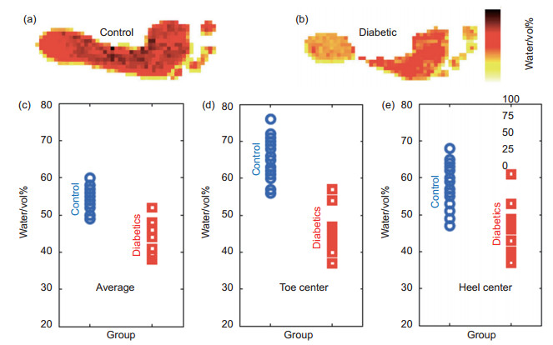
3.2太赫兹在医疗和生物的应用
Hernandez-Cardoso及其同事将太赫兹成 像技术在糖尿病的早期诊断中进行了测试。其中糖尿病组12人、对照组21人。
受试者坐在特定的装 置上，对足底进行太赫兹成像，分别比较了大拇趾、足底中部和脚后跟的数据后，结果均显示糖尿病组皮肤组织中水含量明显少于对照组，如左图所示。
(a)对照组太赫兹成像图；(b)糖尿病足组太赫兹成像 图；(c)足底水含量；(d)拇趾中心水含量；(e)脚后跟中心水含量

Slide 7
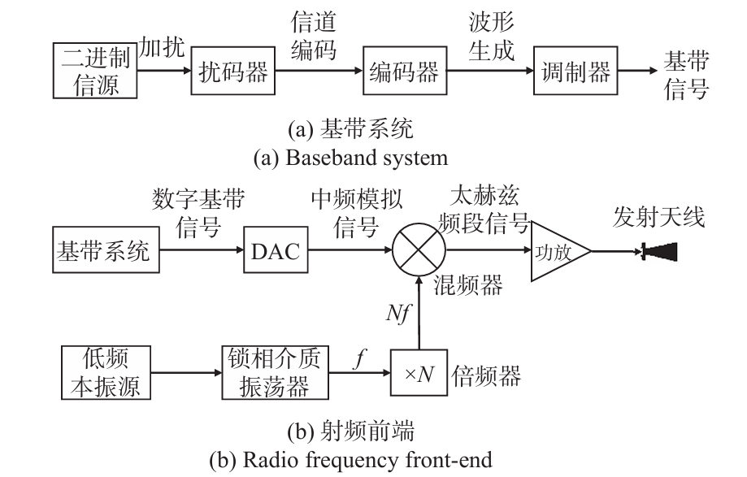
4太赫兹无线通信分类：全电子型
随机信源序列在经过加扰、编码与调制后实现到基带信号的转换，如左所示。
前端部分则 由基带系统、倍频器、混频器、本征信号源、功率放大器以及天线等组成，其结构如图3(b)所示。 基带产生的数字信号经由数模转换器(digitaltoanalog converter, DAC)处理后，转换为中频模拟信号。

Slide 8
4太赫兹无线通信分类：全电子型
在射频部分，低频的本振信号依次经过锁相介质振荡器和倍频器后，被搬移到高频段。
随后， 混频器取倍频后信号的多次谐波，将中频模拟信号混频到指定的太赫兹频段，所得太赫兹信号经过 功率放大器后，最后通过天线发射出去。

Slide 9
4太赫兹无线通信分类： 光电子型与光量子型
光电子型
光量子型
光电式太赫兹通信系统的发射端利用飞秒激光脉冲照射半导体材料（如 GaAs 或 InGaAs）， 通过光电导天线或光整流效应产生太赫兹波。
其接收端：用光电导探测器、热释电探测器或肖特基 二极管探测器等，将太赫兹信号转换为电信号。光电式太赫兹通信系统具有高分辨率、高灵敏度等 优点。但设备复杂，成本较高，通常需要额外的光学系统支持。
在该方法中，最常用太赫兹量子 级联激光器(terahertz quantum cascade laser, THz-QCL)直接进行高速调制，但该器件对工作环境 要求苛刻，需要满足低温条件，极大地限制了量子级联型方式在实际太赫兹通信系统中的应用。

Slide 10
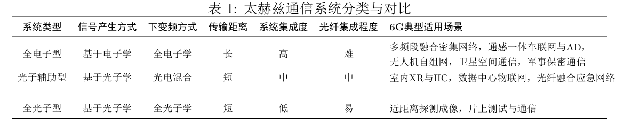
4太赫兹无线通信分类：总结
原表见论文报告P7
光电式太赫兹通信系统：结合光学和电子技术，具有高分辨率和高灵敏度，但设备复杂且成本 较高。全电子式太赫兹通信系统：完全基于电子学技术，设备紧凑、集成度高，适合远距离传输， 但半导体设计难度大。全光子式太赫兹通信系统：完全基于光学技术，具有高带宽和高灵敏度，适 合超高数据速率的应用，但设备复杂且实时性较差。

Slide 11
5.1太赫兹无线通信的主要挑战
1. 传播损耗, 前文已经叙述，包含大气对太赫兹吸收率，不多赘述
2. 随着功率和工作频率的提高， 功耗和散热可能成为主要问题，因为导电材料的欧姆损耗与频率成正比，而太赫兹设备和系统的尺寸必然很小。

Slide 12
5.2精密电子器件的制造
基本的二极管和晶体管 在太赫兹波段还不能很好地工作。高精度的机械加工已经生产出许多高质量的毫米波和亚太赫兹天 线和波导，但难以满足更高频率的要求。
当半导体器件的工作频率高达太赫兹频段，半导体材料 的影响和器件封装的分布式参数效应直接影响电路和系统的性能。

Slide 13
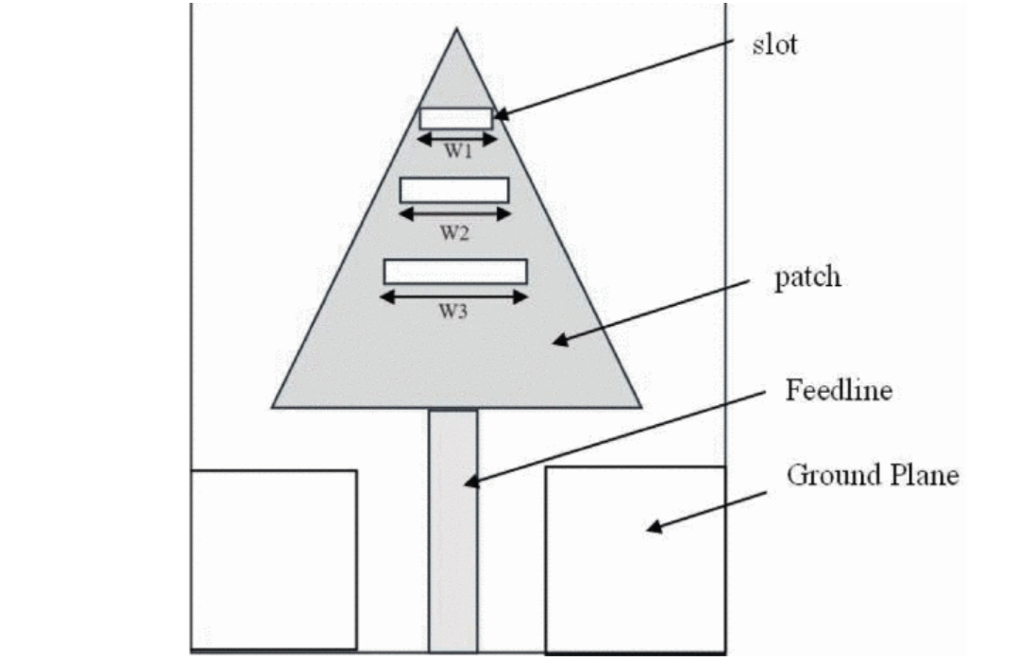
5.3基于微型石墨烯贴片的天线
该天线由开槽三角形石墨烯贴片组成，并采用共面波导馈电。增加3个缝隙后，带宽显著改善， 在3.2至30 THz范围内具有宽带频率响应，即在太赫兹频率范围内表现出超宽带响应。
slot为缝隙槽， patch为贴片， feedline为馈线， groud plane为接地平面。

Slide 14
总结与展望/ConclusIon And RecommendAtIons
本文首先从6G典型应用场景及其性能需求出发，分析了研究巨容量太赫兹无线通信的必要性。 接着，概述了6G网络架构和太赫兹在其中的重要作用以及国内外太赫兹通信发展现状。
然后，根 据太赫兹信号的产生与接收方式阐述了太赫兹无线通信系统的架构与分类
THz通信具备高数据传输速率和宽带宽等优点, 信息传输过程中安全性能高, 有望引入6G系统 中. 通过探索THz产生新方法、发展新天线技术来提高THz信号的增益,优化系统资源分配。
进而实现小型化、低功耗和低成本的THz通信系统, 增加通信覆盖面, 提升数据传输速率和传输距离, 使6G无线网络为人们提供生活的便利。

